Slide 1
La comunicazione UMANA
10 feb 2018
Notes:
23 feb 2016

Slide 2
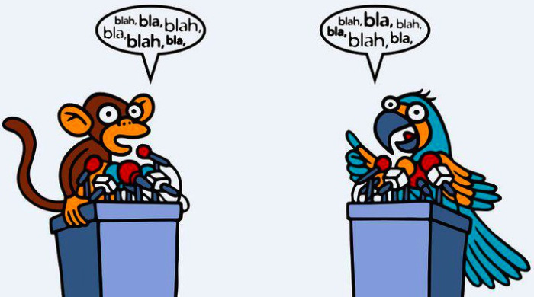

Slide 3
Cosa favorisce la riuscita
di una coppia
o di una semplice amicizia?
IL DIALOGO!
Quando c’è il vero dialogo una relazione può
AVANZARE e CRESCERE reciprocamente.
Notes:
Cosa favorisce la riuscita di una coppia o di una semplice amicizia?
L’importanza del dialogo
Quando c’è dialogo una relazione AVANZARE e CRESCERE reciprocamente

Slide 4
Quando manca il vero dialogo, qualsiasi relazione è destinata a marcire fino a generare litigi e guerre.
Ma quando c’è il vero dialogo?
Alcuni affermano di parlarsi moltissimo.
Ma di cosa?
Degli altri, delle cose esterne all’amicizia (o di vita di coppia), delle cose da fare?
Oppure si parla anche di cosa si vive o si sente?
Notes:
Quando manca il dialogo qualsiasi relazione ristagna e rischia il naufragio.
Ma quale dialogo?

Slide 5
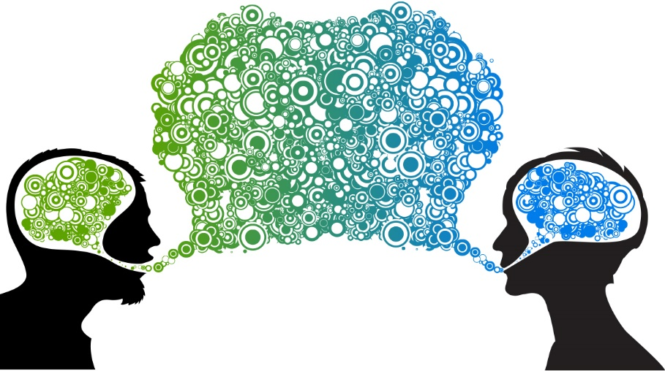

Slide 6
Numerose persone non sanno esprimere i propri sentimenti, le proprie aspirazioni, le proprie emozioni, i propri bisogni,
e questo perché non li conosce.
Altri dicono di “capirsi al volo”, ma in effetti vivono “reciproche interpretazioni”
che a lungo andare, spesso danno luogo a malintesi
e minacciano l’amicizia o qualsiasi relazione.

Slide 7
Altre dicono di essere arrivate a un punto tale da non riuscire “più a capirsi”.
Qualcuno accusa l’altro di “essere chiuso e di non parlare”, o al contrario, di non riuscire ad ascoltarlo “appena apre bocca” e pensano ad una eventuale separazione se sono in coppia o di allontanamento se sono amicizie.

Slide 8
Voi cosa consigliereste a Evelina?
Notes:
Voi cosa consigliereste a Evelina?

Slide 9
Emerge l’importanza dell’ASCOLTO:
di FARE SILENZIO
Notes:
Emerge l’importanza dell’ascolto: FARE SILENZIO

Slide 10
Per ben parlare si deve CAPIRE,
per capire si deve ASCOLTARE,
per ascoltare bisogna TACERE.
Notes:
Per ben parlare si deve capire,
Per capire si deve ascoltare attentamente,
Per ascoltare bisogna tacere

Slide 11
Molte coppie o amicizie sostengono che il loro problema
è quello di non capirsi
e di non dialogare abbastanza.
Secondo voi, perché è così difficile capire gli altri?
Notes:
Molte relazioni (coppie, amicizie) sostengono che il loro problema è quello di non capirsi e di non dialogare abbastanza.
Perché è così difficile capire gli altri?
Per capire gli altri è necessario accogliere i sentimenti e ascoltare il punto di vista dell’altro.
Il vero problema è quello di non sapere ascoltare.

Slide 12
Per capire gli altri è necessario accogliere i sentimenti
e ascoltare il punto di vista dell’altro.
Il vero problema è quello di
non sapere ascoltare.
Le difficoltà di comunicazione nascono, soprattutto,
quando una delle due parti
non è disponibile all’ascolto,
non c’è volontà di capire veramente l’altro.
Notes:
Molte relazioni (coppie, amicizie) sostengono che il loro problema è quello di non capirsi e di non dialogare abbastanza.
Perché è così difficile capire gli altri?
Per capire gli altri è necessario accogliere i sentimenti e ascoltare il punto di vista dell’altro.
Il vero problema è quello di non sapere ascoltare.

Slide 13
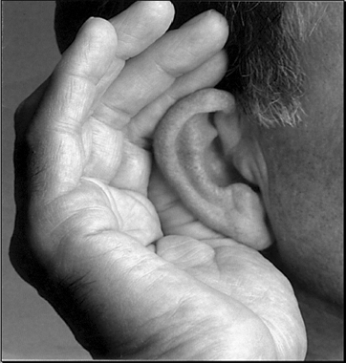

Slide 14
La buona comunicazione inizia dall’ascolto
È buon comunicatore colui che sa ascoltare.
Ascoltare è molto più che stare tranquillamente seduti, accennando di si con il capo.
Ascoltare significa far sapere a chi parla che abbiamo capito quello che ha detto, ma anche sentito con il cuore.
La responsabilità dell’ascoltare è quella di riflettere il contenuto e il valore sentimentale di quello che abbiamo colto nelle parole dell’altro. Tale tipo di ascolto è detto empatico.
Notes:
La buona comunicazione inizia dall’ascolto
È buon comunicatore colui che sa ascoltare. Ascoltare è molto più che stare tranquillamente seduti, accennando di si con il capo.
Ascoltare significa far sapere a chi parla che abbiamo capito quello che ha detto, ma anche sentito con il cuore. La responsabilità dell’ascoltare è quella di riflettere il contenuto e la valenza sentimentale che ha colto nelle parole dell’altro. Tale tipo di ascolto è detto empatico.

Slide 15
Diversi modi di ascoltare
Poiché il tempo è un bene prezioso e va utilizzato al meglio, le modalità di ascolto possono essere migliorate cominciando a prender coscienza del proprio modo di ascoltare
Notes:
Diversi modi di ascoltare
Poiche il tempo è un bene prezioso e va utilizzato al meglio , le modalita di ascolto possono essere migliorate cominciando a prender coscienza del proprio modo di ascoltare .Possiamo distingue 3 tipi di ascolta :

Slide 16
Possiamo distinguere 3 tipi di ascolto:
1 - Ascolto artificiale.
Ascolto, ma ci sono delle interferenze che mi distraggono: cellulare, pensieri, preoccupazioni… che non permettono di concentrarmi su ciò che sto ascoltando.
È un ascolto finto: un ascolto passivo e spesso di giudizio, “ci sono con la mente ma non con il cuore”;
non mi coinvolgo, sono distante e continuo a seguire il filo dei miei pensieri e non entro in una vera relazione di dialogo con l’altro.
Notes:
Possiamo distinguere 3 tipi di ascolto : 1 l’ascolto artificiale : ascolto ma ci sono delle interferenze che mi distragono: pensieri, preoccupazioni…che non permettono di concentrarmi su ciò che sto ascoltando. È un ascolto finto: un ascolto passivo e spesso di giudizio, “ci sono con la mente ma non con il cuore”; non mi coinvolgo, sono distante continuo a seguire il filo dei miei pensieri e non entro in una vera relazione di dialogo con l’altro.

Slide 17
2 - Ascolto parziale.
Sto a sentire quello che mi dice a partire dagli umori
e dalle impressioni della mia sensibilità.
Vibro eccessivamente o mi irrigidisco,
mi commuovo, o mi indurisco per proteggermi da ciò
che potrebbe farmi male.
Posso ascoltare, ma per sentirmi importante, per ricevere dall’altro i riconoscimenti, le gratitudini, le promesse col rischio di non cogliere ciò che vuole dirmi.
Notes:
Possiamo distinguere 3 tipi di ascolto : 1 l’ascolto artificiale : ascolto ma ci sono delle interferenze che mi distragono: pensieri, preoccupazioni…che non permettono di concentrarmi su ciò che sto ascoltando. È un ascolto finto: un ascolto passivo e spesso di giudizio, “ci sono con la mente ma non con il cuore”; non mi coinvolgo, sono distante continuo a seguire il filo dei miei pensieri e non entro in una vera relazione di dialogo con l’altro.

Slide 18
3 - Ascolto attivo e partecipe.
Ascolto con una curiosità sana quello che mi dice l’altro, smetto di fare quello che sto facendo (es. spengo il cellulare…!) e dedico completa attenzione, partecipo col profondo a ciò che mi sta dicendo.
Provo a mettermi nei panni dell’altro e cerco di accoglierlo e comprenderlo in ciò che vive
e perché lo vive, senza giudizio.
Sono attento al buono dell’altro e al suo positivo.
Questo è l’ascolto empatico.
Notes:
Possiamo distinguere 3 tipi di ascolto : 1 l’ascolto artificiale : ascolto ma ci sono delle interferenze che mi distragono: pensieri, preoccupazioni…che non permettono di concentrarmi su ciò che sto ascoltando. È un ascolto finto: un ascolto passivo e spesso di giudizio, “ci sono con la mente ma non con il cuore”; non mi coinvolgo, sono distante continuo a seguire il filo dei miei pensieri e non entro in una vera relazione di dialogo con l’altro.

Slide 19
Imparare ad ascoltare è vitale per qualsiasi amicizia o vita di coppia. Quando si ha un problema, si sente il bisogni di sfogarsi con qualcuno e avere un consiglio.
La prima persona a cui ci si rivolge di solito è il coniuge
o la persona più amica.
Ma per essere un buon ascoltatore, non basta stare li a sentire passivamente tutto ciò che viene detto.
Bensì c’è bisogno di mettere in atto dei buoni atteggiamenti affinché l’altro possa sentirsi a suo agio e quindi parlare liberamente del suo problema.
Notes:
Imparare ad ascoltare è vitale per qualsiasi relazione di coppia, di amicizia.

Slide 20
Regole del dialogo
Lasciar parlare
Questo sembra piuttosto scontato, ma molti sono soliti offrire consigli o dare opinioni prima che ci venga raccontato tutto.
Prima di tutto è importante che la persona
esprima tutti i suoi sentimenti e dica tutto ciò che ha da dire
e solo dopo può venire interrotta.
Notes:
Lasciar parlare

Slide 21
Non giudicare
Potrebbe essere già difficile aprirsi all'altro, quindi,
se sta rivelando ciò che sente il bisogno di dire, occorre solo accogliere, senza giudizio alcuno.
E’ molto importante lasciare che l’altro si esprima fino in fondo, che svuoti tutto quello che ha dentro.
Il solo fatto di consentire questo, rende la persona più libera e più disponibile a confidarsi.
A sua volta, permette a noi che ascoltiamo di riflettere meglio su quello che ha detto.
Notes:
Non giudicare

Slide 22
Esprimere il proprio parere
Dopo aver ascoltato arriva il nostro turno di parlare.
Possiamo dire quanto abbiamo compreso, esprimere dubbi, domande o suggerimenti.
Solo se manteniamo il massimo rispetto per l’altro e perciò che ha detto, diventiamo dei buoni interlocutori
per dare un momento di sollievo, per trovare la soluzione a un problema e per capirsi meglio.
In caso di conflitto è importante non rivangare il passato per evitare l’innesco di “rinfacci”, che mettono “carne” al fuoco, ma restare nel presente.

Slide 23
L’ATTENZIONE è la forma più rara
e più pura di generosità.
Simone Weil
Notes:
L’Attenzione è la forma più rara e più pura di generosità

Slide 24
Tutte queste regole non si improvvisano.
Per saperle vivere è necessario familiarizzare con il nostro mondo interiore, essere in chiaro sul nostro vissuto, su ciò che vogliamo dire e come possiamo dirlo: richiede conoscenza di sé e, soprattutto, governo di sé!
Notes:
Tutte queste regole non si improvvisano! Per saperle vivere è necessario familiarizzare con il nostro mondo interiore, essere in chiaro sul nostro vissuto, su ciò che vogliamo dire e come possiamo dirlo

Slide 25
Possiamo diventare dei comunicatori autentici
e ascoltatori veri
solo attraverso una crescita personale
che parte dall’ascolto di noi stessi
e dalla consapevolezza dei nostri sentimenti.
Spesso chi non sa ascoltare l’altro
è perché ha paura di ascoltare dentro se stesso.
Notes:
Spesso chi no sa ascoltare l’altro è perché ha paura di ascoltare dentro se stesso

Slide 26
Saper parlare è un dono di molti.
Saper tacere è una saggezza di pochi.
Saper ascoltare è una generosità di pochissimi.
Nino Salvaneschi
Notes:
Saper parlare è un dono di molti.
Saper tacere è una saggezza di pochi.
Saper ascoltare una generistà di pochissimi.

Slide 27
Una cosa è ascoltare solo con le orecchie,
un’altra cosa è l’ascolto della comprensione.
Comprendere significa «prendere con» sé, accettare, accogliere l’altro.
Per comprendere è necessario capire il punto di vista dell’altro cercando di «mettersi nei suoi panni»,
cercando di entrare nel suo modo di vedere,
e di sentire quello che lui sente, senza giudicarlo.
Notes:
Una cosa è ascoltare solo con le orecchie

Slide 28
Gesù insegnò:
«Ama il prossimo tuo come te stesso».
Questo significa che riusciamo amare gli altri se prima abbiamo imparato ad amare noi stessi.
Amare noi stessi significa
imparare ad accettare il nostro vissuto
nel bello e nel brutto, imparare a conoscersi
e ad ascoltarci.
Notes:
Amare noi stessi significa imparare ad acettare il nostro vissuto nel bello e nel brutto, imparare a conoscersi e ad ascoltarci.

